Slide 1
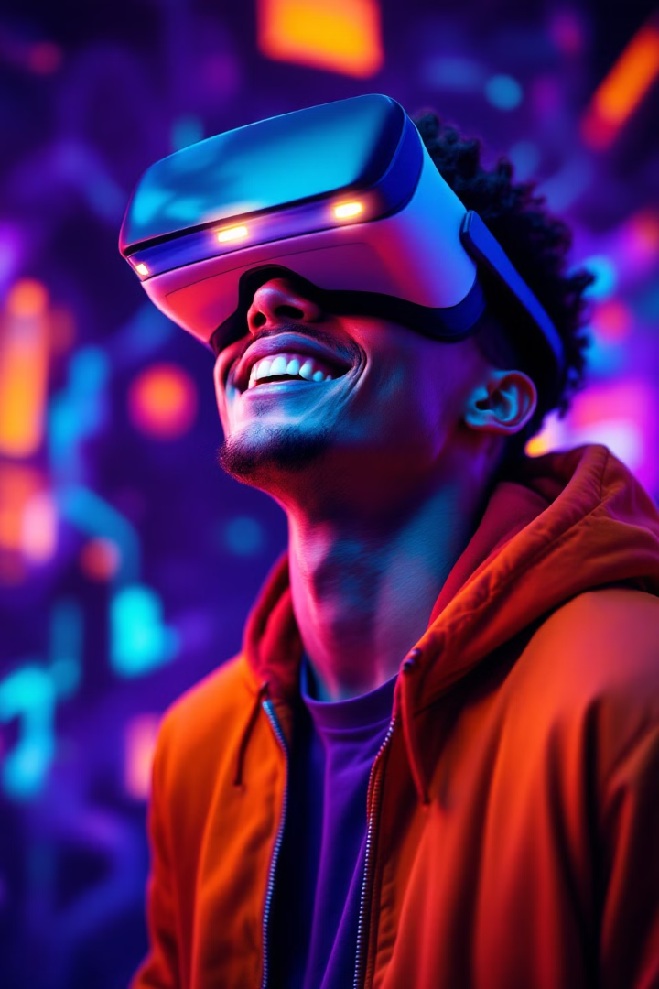

VR med Anton
by Anton Stoltz

Slide 2
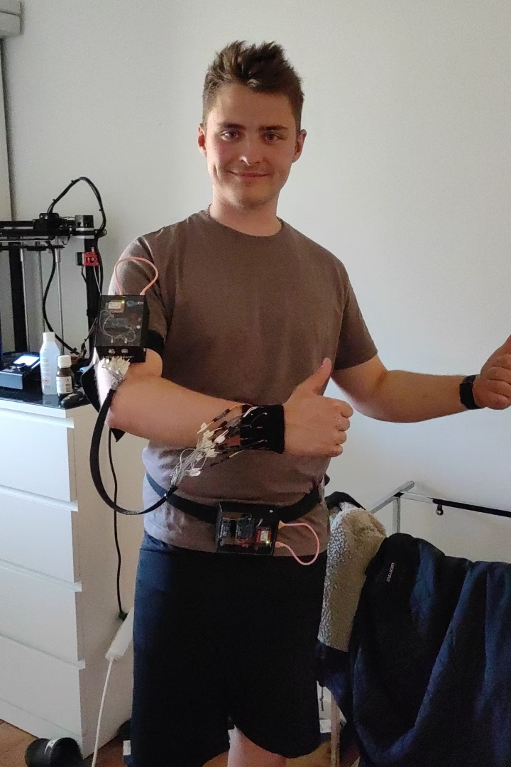
Vem är Anton?
Teknikprogrammet 2014-2017 Strömbacka.
Elektronik & Data i Umeå
Idag: Lärare & entreprenör inom AI

Slide 3
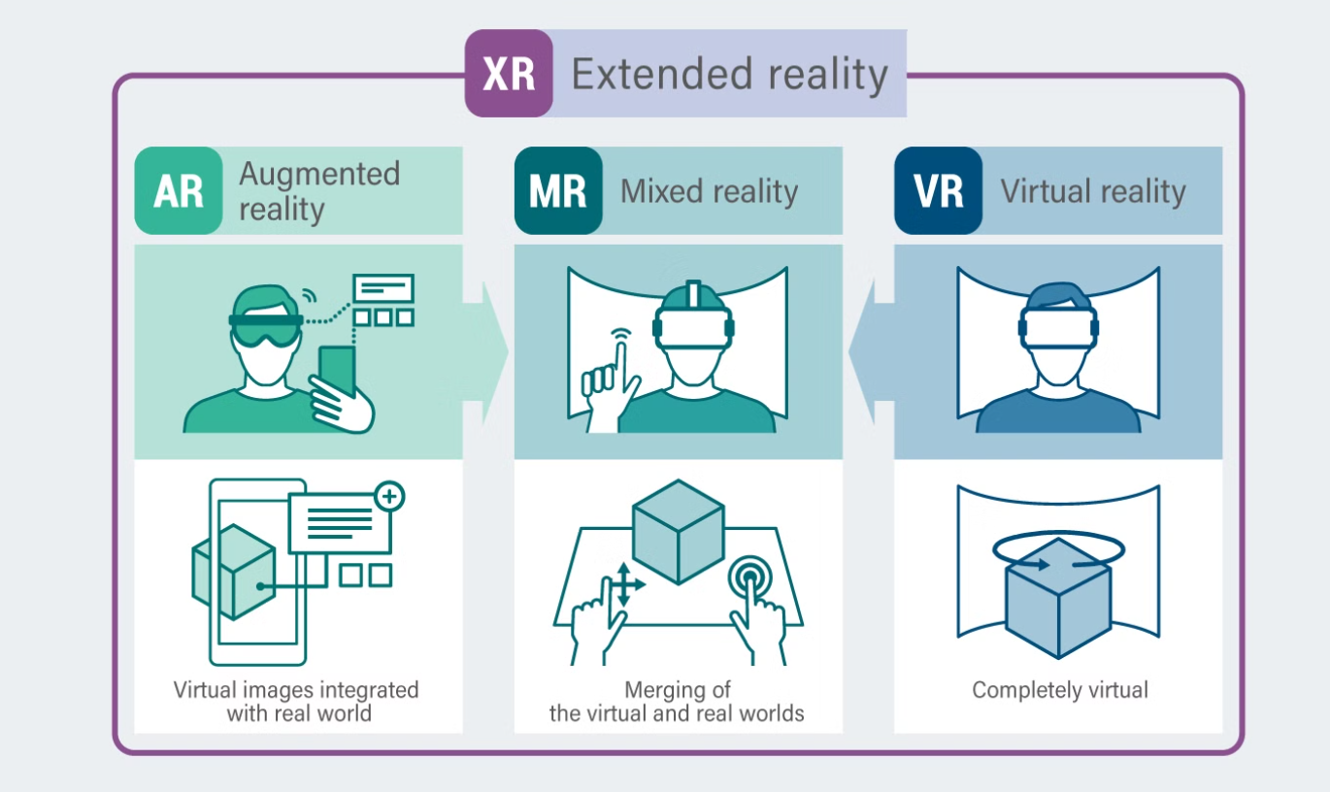

Slide 4
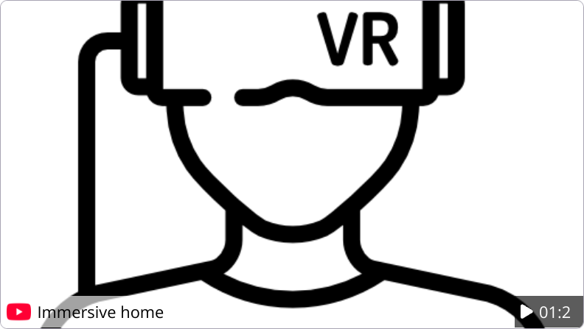

Slide 5
